Slide 2
《FPC-RD 科技资讯》
生成日期: 2026-08-24

Slide 3
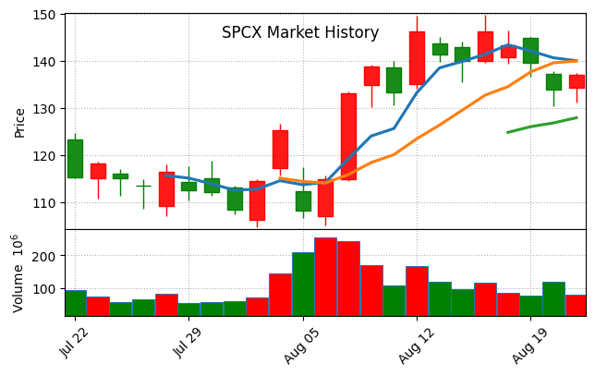
📊 SpaceX (SPCX) - 量化面与事件催化
136.97 USD 🔺 2.22%
▪ 估值水平: N/A
▪ 股权风险溢价: N/A
▪ 总市值: N/A
🏛️ 政策与监管
近期无重大政策催化
💰 财报与盈利
未见核心财报数据
🚀 产业标志事件
产业层级平稳
🔄 市场风格轮动
风格未见明显切换

Slide 4
SpaceX 完成上市后首月公开市场交易跟踪
专题: SpaceX | 来源: NASDAQ / SEC | 时间: 2026-08-24 | 热度: ⭐⭐⭐⭐
【事件核心】
SpaceX 已以 SPCX 代码进入纳斯达克交易，本页用于验证公开行情抓取和绘图链路。
【深度细节/数据支撑】
行情来自公开市场数据接口，图表展示可获得的上市后日线与成交量。
【行业深远影响】
配置化证券注册表可在后续公司上市并确认代码后直接启用。
🔗 溯源查证: 点击查看原文

